Slide 1
Муниципальное специальное (коррекционное) образовательное учреждение для обучающихся, воспитанников с ограниченными возможностями здоровья
«Специальная (коррекционная) общеобразовательная школа № 14 VIII вида» города Губкина Белгородской области
Решение задач на движение.
Урок по математике в 6 классе.
Учитель :
Корягина Л.В.
2012г.
г. Губкин

Slide 2
Решение задач на движение.
Цель: закрепить умение учащихся решать задачи на движение.
Задачи:
отработка практических умений и навыков при решении задач на движение;
повторить величины движения и меры, в которых они измеряются;
развивать словесно-логическую память;
развивать навыки взаимо- и самоконтроля;
повторить знания сигналов светофора;
применять здоровье-сберегающие технологии

Slide 3
Устный счет
Какие величины используются в задачах на движение?
Единицы измерения
кг, т, с, км/ч, см, км, сут, ц, ч, мин, м/мин, м, км/с, дм
Заполнить таблицу, решив задачи.
 | V | t | S
Машина | ? | 5ч | 500 км
Турист | 6 км/ч | 7 ч | ?
Лодка | 30 км/ч | ? | 90км

Slide 4

Выполнить тесты
1.Соединить линиями части одного предложения:
Чтобы найти время, надо... Чтобы найти расстояние, надо… Чтобы найти скорость, надо… | скорость умножить на время. расстояние разделить на время. расстояние разделить на скорость
2.Соединить величины с буквами, их обозначающих:
Скорость S
Время V
Расстояние t
3.Соединить части формулы:
S= S : t
V= S : V
t= V · t

Slide 5

Вспомним правила дорожного движения
Стоп, машина! Стоп мотор!
Тормози скорей, шофёр!
Красный глаз глядит в упор -
Это строгий светофор.
Вид он грозный напускает,
Ехать дальше не пускает.
Обождал шофёр немножко,
Снова выглянул в окошко.
Светофор на этот раз,
Показал зелёный глаз,
Подмигнул и говорит:
“Ехать можно, путь открыт!»
Какие сигналы светофора вы знаете?
Красный – стой!
Желтый – внимание!
Зеленый – идите!
Путь к знаниям открыт! М.Пляцковский

Slide 6


Задача 1. Двое детей вышли погулять в парк. Девочка шла со скоростью 2 км/ч, мальчик катался на самокате со скоростью 5 км/ч. Какое расстояние они преодолели за 2 часа, идя навстречу друг другу?
2ч
5км/ч
2км/ч

Slide 7


Задача 2. От двух пристаней одновременно навстречу друг другу вышли катер и корабль. Корабль шел со скоростью 50км/ч, катер-30км/ч. Каково расстояние между пристанями, если до встречи они шли 4 часа ?
4ч
50км/ч
30км/ч

Slide 8

Физкультминутка

Slide 9
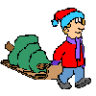
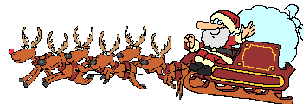
Задача 3. Приближался Новый год. Дед Мороз спешил с подарками, олени его несли со скоростью 17 км/ч. А Вася шел из леса, тащив за собой елку, со скоростью 3км/ч. Двигаясь навстречу друг другу, какое расстояние они преодолели за 3 часа?
3ч
3км/ч
17км/ч

Slide 10

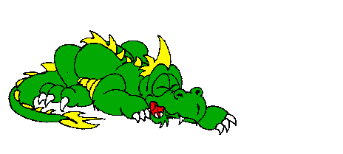
Задача 4. До встречи Нового года оставалось совсем немного времени. Драконы спешили на елку. Красный летел со скоростью 45км/ч, а зеленый, выбиваясь из последних сил, полз со скоростью 5 км/ч. Двигаясь навстречу друг другу 5часов, какое расстояние преодолели драконы?
5ч
5км/ч
45км/ч

Slide 11
Проверь себя
Ответы на задачи:
1- 14км 2- 320км 3- 60км 4- 250км
Это надо запомнить!
Скорость – это частное от деления расстояния на время. V=S : t
Расстояние – это произведение скорости на время. S=V · t
Время – это частное от деления расстояния на время. t=S : V

Slide 12

С Новым годом!
Спасибо всем за использованные материалы, а именно, за анимацию.
С уважением, Корягина Л.В.

